Slide 1
KÜLTÜR VE KÜLTÜRÜN ÖĞELERİ

Slide 2
Kültür ne demektir?
Kültür bir ulus veya toplumun tarih boyunca geçirdiği yaşantılar sonucunda oluşturduğu maddi ve manevi birikimi demektir Daha kısa bir ifadeyle kültür bir toplumun yaşam biçimidir
Kültürün öğelerini iki grupta incelemek mümkündür Birinci gruba girenlere maddi unsurlar ikinci gruba girenlere ise manevi unsurlar denir
Kültürün maddi öğeleri; Toplumun her türlü araç, gereç ve teknikleridir. Maddi kültür, toplumun gelişim aşamasındaki teknolojik ilerlemesini, üretimini, teknik hüner ve becerilerini yansıtır.
Manevi kültür, toplumların kendine özgü davranışlar olduğu için, milli ve orijinaldir. Gerçek kültür de budur. Eğer bir kültürün özü terk edilecek olursa veya toptan terk edilirse, o milletten, o toplumdan eser kalmaz.

Slide 3
Kültürün maddi öğelerini şunlardır:
Sanat,
Mimari
Edebiyat eserleri
Köprüler
Kervansaraylar
Camiler
Müzik aletleri ve eserleri,
Destanlar
Bu gruba örnek olarak verilebilir
Giyim-kuşamla ilgili öğeler ile günlük hayatta kullanılan çeşitli araç ve gereçlerde maddi kültür öğeleridir

Slide 4
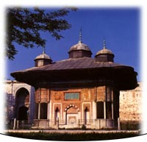
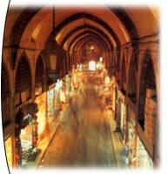
Sultanahmet Meydan Çeşmesi
İstanbul Mısır Çarşı
Trabzon Maçka Sümela manastı
Van kalesi
İçel erdemli kız kalesi
Sultan III. Osman'ın Tuğrası
İstanbul
Notes:
Sultan III. Osman'ın Tuğrası Ahşap üstüne Edirnekari, 1757. İstanbul

Slide 5
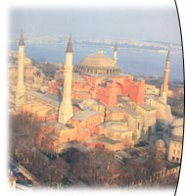
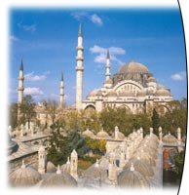
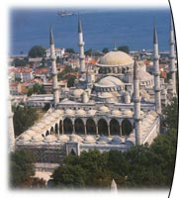
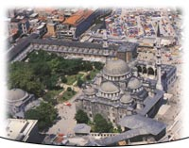
Ayasofya İstanbul
Süleymaniye İstanbul
Sultan Ahmet İstanbul
Eminönü Yeni cami ve mısır çarşısı
Notes:
Ayasofya İstanbul

Slide 6
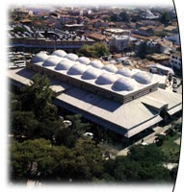
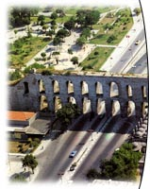
Diyarbakır Malabadi köprüsü
Rumeli hisarı
Edirne bedesteni
İstanbul Saraçhane Bozdoğan köprüsü
Konya Karatay Medresesi

Slide 7
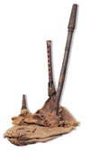
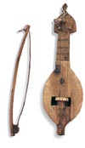

Slide 8
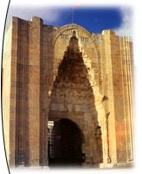
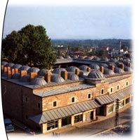
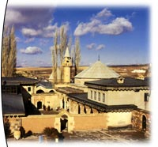
Alaattin Kervansaray Konya
Rüstem paşa kervansarayı Edirne
Mevlevi dergahı Konya
Hacı Bektaş dergahı Nevşehir

Slide 9
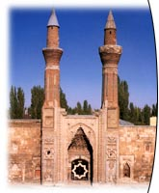
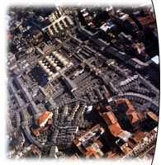
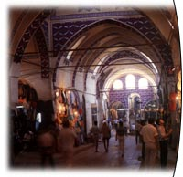
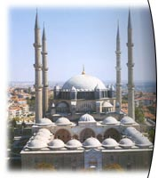
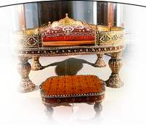
Sivas Gök medrese
İstanbul kapalı çarşı
İstanbul kapalı çarşı
Edirne Selimiye
Mihrişan Sultan Meydan Çeşmesi İst.
Topkapı Nadirşah Tahtı

Slide 10
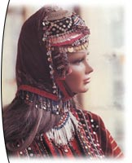
Çanakkale Edremit yöresinde gelin başlığı
Gelinlik XIX. yüzyıl, İstanbul, atlas üzerine sim, pul işlemeli (Sadberk Hanım Müzesi)
Kadın giysileri
Notes:
Gelinlik

Slide 11
Manevi öğeler ise şunlardır:
Dil, ahlak kuralları, din, estetik anlayışlar örf ve adetler, gelenek ve görenekler, düşünce eserleri, tarih bilinci, vatan, bayrak, istiklal marşı vb
Kültürün maddi ve manevi öğelerini birbirinden ayrı görmek olanaksızdır. Çünkü bunlar birbirlerinden sürekli etkilenmektedirler Ortaya konulmuş bir maddi öğenin arkasında mutlaka manevi unsurların etkisi vardır
Bütün bu kültür öğeleri Türkiye Cumhuriyeti Devletinin koruması altındadır. Bunun için, her Türk vatandaşının bu değerlere sahip çıkması gerekir. Kültürel değerlerine sahip çıkmayan uluslar özgürlüklerini korumada sıkıntıya düşerler

Slide 12
Kültürün özellikleri nelerdir?
Kültürün özellikleri:
Kültür öğrenilir.
Kültür tarihîdir ve süreklidir.
Kültür toplumsaldır.
Kültür, insan ihtiyaçlarını karşılayıcı ve doyum sağlayıcıdır.
Kültür değişkendir.
Kültür bütünleştiricidir.

Slide 13
Kültür hangi bilimlerle iç içedir?
Kültür; tarih, biyoloji, ekoloji (çevre bilimi), tıp, ahlâk, din, coğrafya, eğitim, linguistik
(dil bilimi), antropoloji (insan bilimi), arkeoloji (yer bilimi), sosyoloji
(toplum bilimi), siyaset gibi bilim dalları ile doğrudan veya dolaylı ilişki içerisindedir.

Slide 15
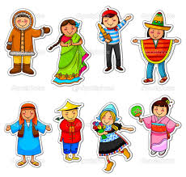

Slide 16
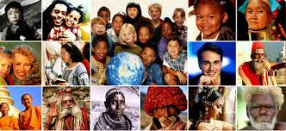

Slide 17
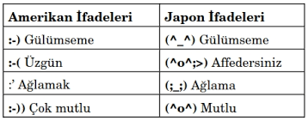

Slide 19
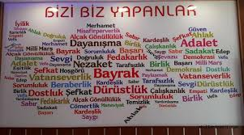

Slide 20
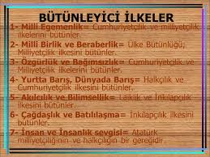

Slide 21
